Slide 1
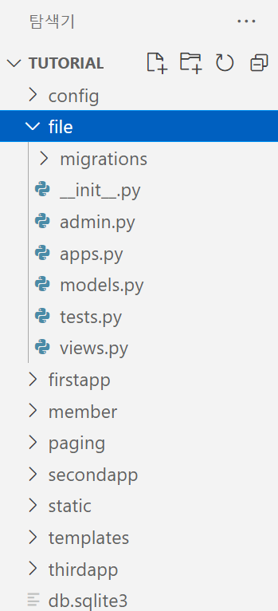
■ 파일 업로드
● 앱 생성
- djang-admin startapp file

Slide 2
■ 파일 업로드
● 업로드 흐름 (기능 구현)
POST
Client
Server
http://127.0.0.1:8000/file/upload/
<form enctype="multipart/form-data"
method="post">
<input type="file" name="file">
<input type="submit" value="전송">
</form>
def upload(request):
if request.method == 'POST':
# 파일 이름 / 크기
# 파일 객체 # 파일 저장

Slide 3
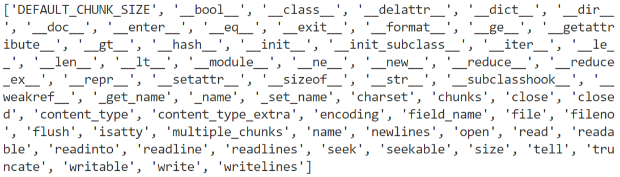
■ 파일 업로드
● 업로드된 파일 정보 확인
# my_file 파라미터가 없는 경우 오류 발생
upload_file = request.FILES['file']
# my_file 파라미터가 없는 경우 None 반환
upload_file = request.FILES.get('file')
# 파일명
name = upload_file.name
# 파일크기
size = upload_file.size

Slide 4
■ 파일 업로드
● 업로드된 파일 저장 (임시 저장 -> 영구 저장)
with open(name, 'wb') as file:
# read()
# 메모리를 많이 사용하고 저장시간이 오래 걸림
file.write(upload_file.read())
# chunks()
# 적은 메모리 사용, 저장시간 짧음
# 기본 chunk 크기 – 65536Byte (64KB)
for chunk in upload_file.chunks():
file.write(chunk)

Slide 5
■ 파일 업로드
● config/urls.py
● file/urls.py
...
urlpatterns = [
...
path('file/', include('file.urls')),
]
from django.urls import path
from . import views
app_name = 'file'
urlpatterns = [
path('upload1/', views.upload1, name='upload1'),
]

Slide 6
■ 파일 업로드
● file/views.py
from django.shortcuts import render
from django.http import HttpResponse
def upload1(request):
if request.method == 'POST':
upload_file = request.FILES.get('file') # 파일 객체
name = upload_file.name # 파일 이름
size = upload_file.size # 파일 크기
with open(name, 'wb') as file: # 파일 저장
for chunk in upload_file.chunks():
file.write(chunk)
return HttpResponse('%s<br>%s' % (name, size))
return render(request, 'file/upload1.html')

Slide 7

■ 파일 업로드
● file/templates/file/upload1.html
<form action="{% url 'file:upload1' %}" method="post"
enctype="multipart/form-data">
{% csrf_token %}
<input type="file" name="file">
<input type="submit" value="전송">
</form>

Slide 8
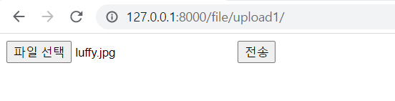
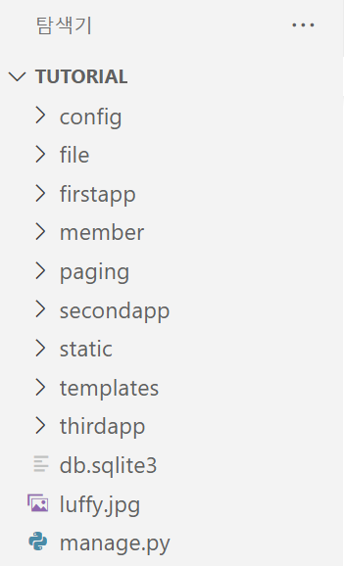
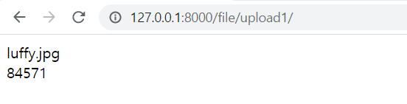
■ 파일 업로드
● 결과 확인

Slide 9
■ 파일 업로드 - multiple
● file/urls.py
from django.urls import path
from . import views
app_name = 'file'
urlpatterns = [
path('upload1/', views.upload1, name='upload1'),
path('upload2/', views.upload2, name='upload2'),
]

Slide 10
■ 파일 업로드 - multiple
● file/views.py
def upload2(request):
if request.method == 'POST':
upload_files = request.FILES.getlist('file')
result = ''
for upload_file in upload_files:
name = upload_file.name
size = upload_file.size
with open(name, 'wb') as file:
for chunk in upload_file.chunks():
file.write(chunk)
result += '%s<br>%s<hr>' % (name, size)
return HttpResponse(result)
return render(request, 'file/upload2.html')

Slide 11
■ 파일 업로드 - multiple
● file/templates/file/upload2.html
<form action="{% url 'file:upload2' %}" method="post"
enctype="multipart/form-data">
{% csrf_token %}
<input type="file" name="file" multiple>
<input type="submit" value="전송">
</form>

Slide 12

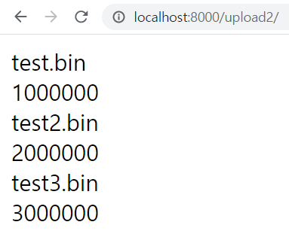
■ 파일 업로드 - multiple
● http://localhost:8000/upload2/

Slide 13
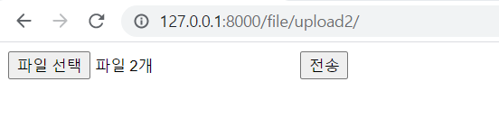
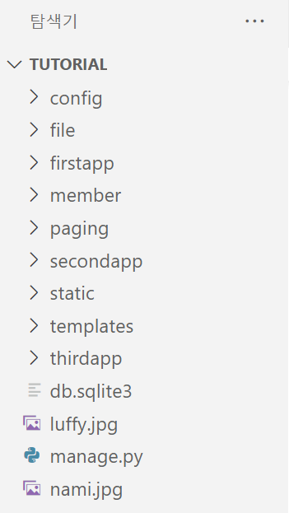
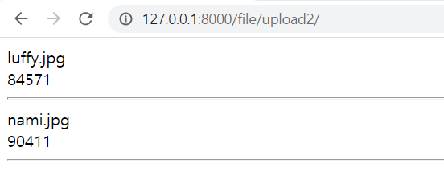
■ 파일 업로드 - multiple
● 결과 확인

Slide 14
■ 파일 업로드
● 업로드 흐름 (Form 활용)
POST
Client
Server
http://127.0.0.1:8000/file/upload/
<form enctype="multipart/form-data"
method="post">
<input type="file" name="file">
<input type="submit" value="전송">
</form>
views.py
Form
Model
save()
media/
2020/
01/
08/
luffy.jpg
DB

Slide 15
■ 파일 업로드 - Form 활용
● config/settings.py
...
# MEDIA
MEDIA_URL = '/media/'
MEDIA_ROOT = BASE_DIR / 'media'
1. 업로드된 파일이 저장되는 위치
2. static 자원처럼 url로 접근

Slide 16

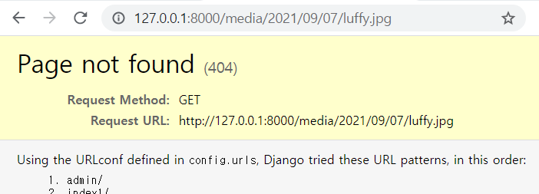
■ 파일 업로드 - Form 활용
● config/urls.py
...
from django.conf.urls.static import static
from . import settings
urlpatterns = [
...
path('file/', include('file.urls')),
] + static(
settings.MEDIA_URL,
document_root=settings.MEDIA_ROOT)
settings.py 에 설정한 MEDIA 관련 내용 추가
➔ [<URLPattern '^media/(?P<path>.*)$'>]

Slide 17
■ 파일 업로드 - Form 활용
● file/urls.py
from django.urls import path
from . import views
app_name = 'file'
urlpatterns = [
path('upload1/', views.upload1, name='upload1'),
path('upload2/', views.upload2, name='upload2'),
path('upload3/', views.upload3, name='upload3'),
]

Slide 18
■ 파일 업로드 - Form 활용
● file/models.py
● file/forms.py
from django.db import models
class UploadFile(models.Model):
file = models.FileField(upload_to='%Y/%m/%d')
from django import forms
from .models import UploadFile
class UploadFileForm(forms.ModelForm):
class Meta:
model = UploadFile
fields = ['file']

Slide 19
■ 파일 업로드 - Form 활용
● file/views.py
from .forms import UploadFileForm
def upload3(request):
if request.method == 'POST':
form = UploadFileForm(request.POST, request.FILES)
if form.is_valid():
uploadFile = form.save()
# uploadFile = form.save(commit=False)
name = uploadFile.file.name
size = uploadFile.file.size
return HttpResponse('%s<br>%s' % (name, size))
else:
form = UploadFileForm()
return render(
request, 'file/upload3.html', {'form': form})

Slide 20
■ 파일 업로드 - Form 활용
● file/templates/file/upload3.html
<form action="{% url 'file:upload3' %}" method="post"
enctype="multipart/form-data">
{% csrf_token %}
<input type="file" name="file">
<input type="submit" value="전송">
</form>

Slide 21
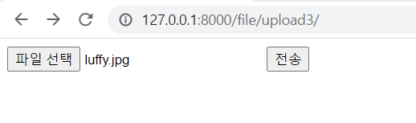
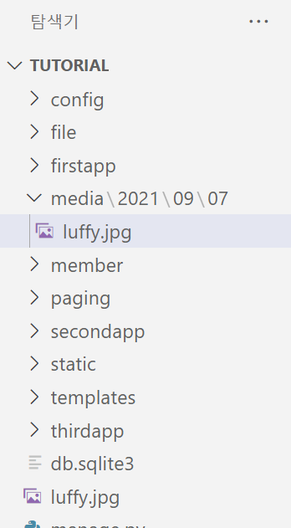
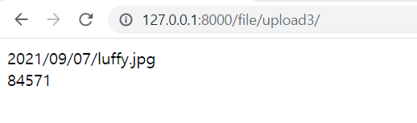
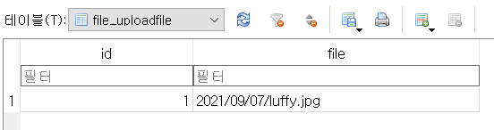
■ 파일 업로드 - Form 활용
● 결과 확인

Slide 22
■ 파일 업로드 - Form 활용
● 업로드된 이미지 불러오기
- file/urls.py
- file/views.py
urlpatterns = [
...
path('img_show/', views.img_show, name='img_show'),
]
from .models import UploadFile
def img_show(request):
id = request.GET.get('id')
uploadFile = UploadFile.objects.get(id=id)
return render(
request, 'file/img_show.html',
{'uploadFile': uploadFile})

Slide 23
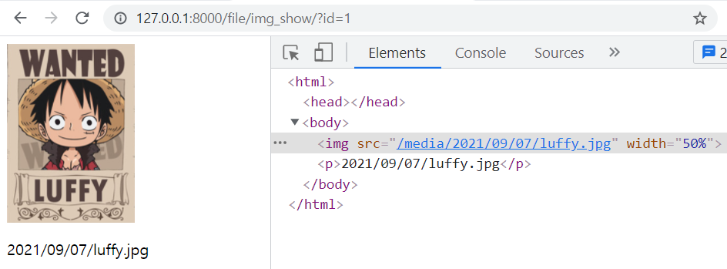
■ 파일 업로드 - Form 활용
● 업로드된 이미지 불러오기
- file/templates/file/img_show.html
<img src='{{ uploadFile.file.url }}' width='50%'>
<p>{{ uploadFile.file.name }}</p>

Slide 24
■ 파일 다운로드
● 다운로드 흐름
Client
GET / POST
Server
http://127.0.0.1:8000/file/download/
views.py
DB
파일명 확인
file open()
media/
2020/
01/
08/
luffy.jpg
HttpResponse
Content-Type : application/octet-stream
Content-Disposition : attachment filename

Slide 25
■ 파일 다운로드
● file/views.py
● file/urls.py
def download(request):
filepath = os.path.join(settings.BASE_DIR, '경로/파일명')
filename = os.path.basename(filepath)
with open(filepath, 'rb') as f:
response = HttpResponse(
f, content_type='application/octet-stream')
response['Content-Disposition'] =
'attachment; filename="{}"'.format(filename)
return response
urlpatterns = [
...
path('download/', views.download, name='download'),
]

